Slide 1

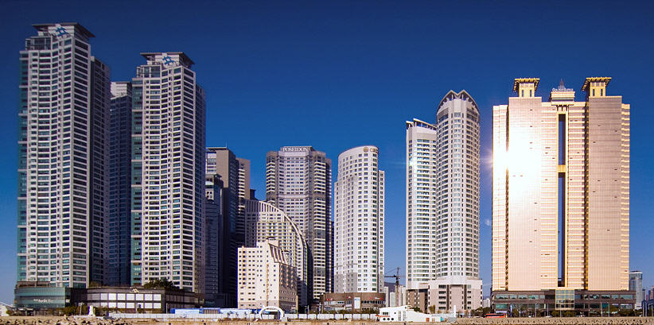

Start Your Property Application with Genesis Asset
에이치 에비뉴호텔 (이대점)

Slide 2
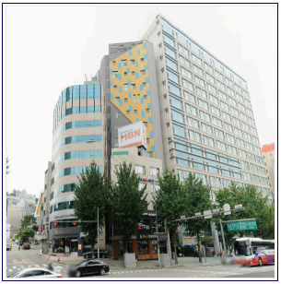
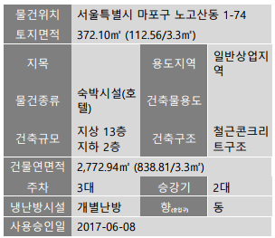
● 에이치에비뉴호텔 이대점 ●
- 이대역 도보3분거리
- 신촌 대학가 호텔
객실수 94실
매각금액 300억원

